Slide 1
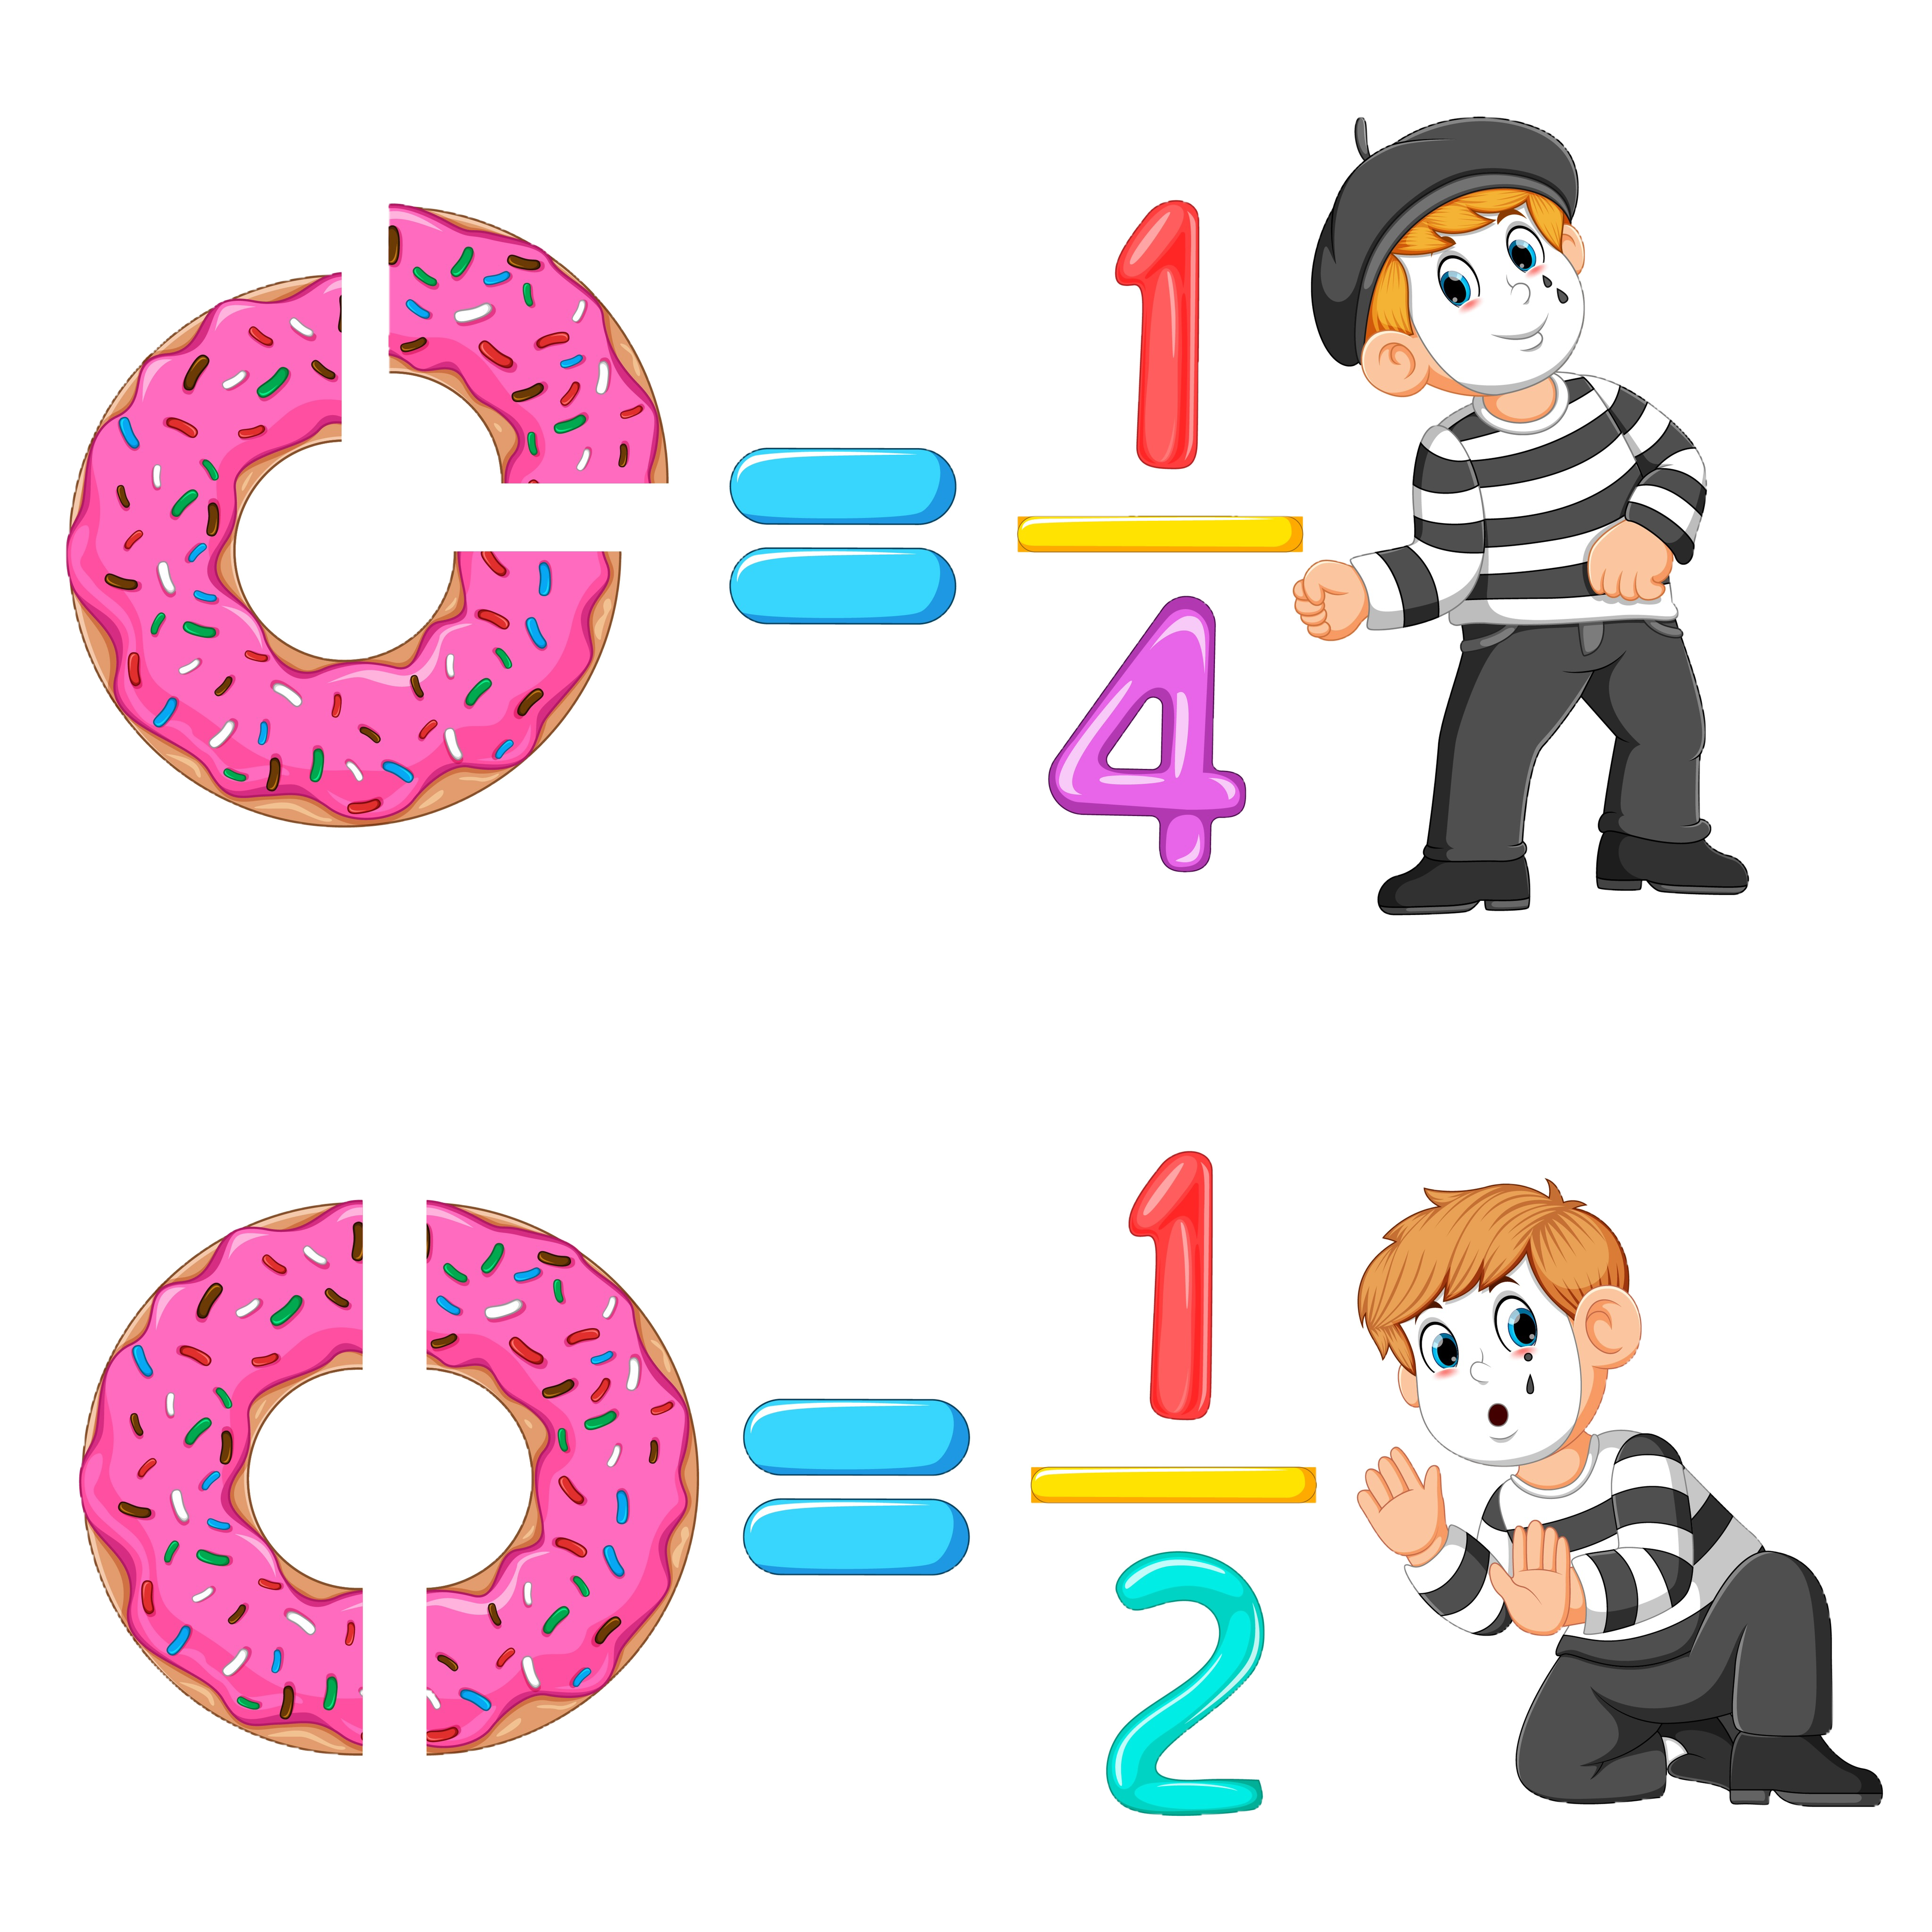
الفصل الثاني:الجمع والطرح
٢-٢ تقدير نواتج الجمع والطرح
الفصل
الجمع والطرح
٢
صفحة ٥٠

Slide 2
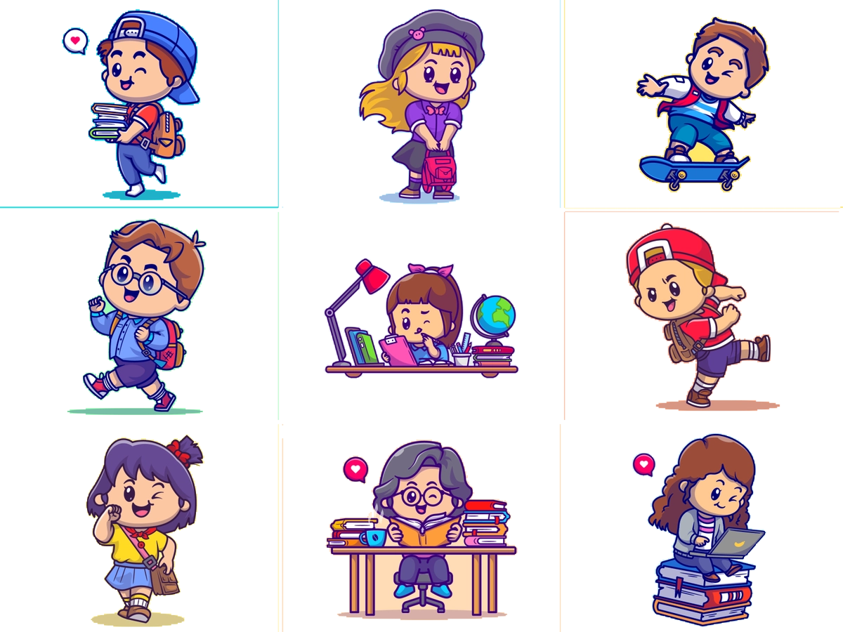
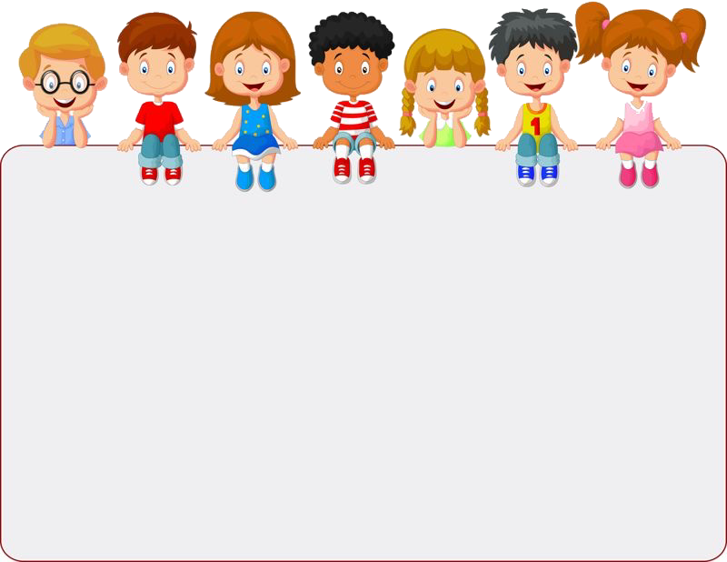
جدول التعلم
ماذا تعلمت
ماذا أريد أن أعرف
ماذا أعرف
التركيز | فكرة الدرس | مفردات | التدريس | استعد | أمثلة | التدريب | تأكد | مهارات عليا | التقويم | تقويم ختامي | الواجب

Slide 3
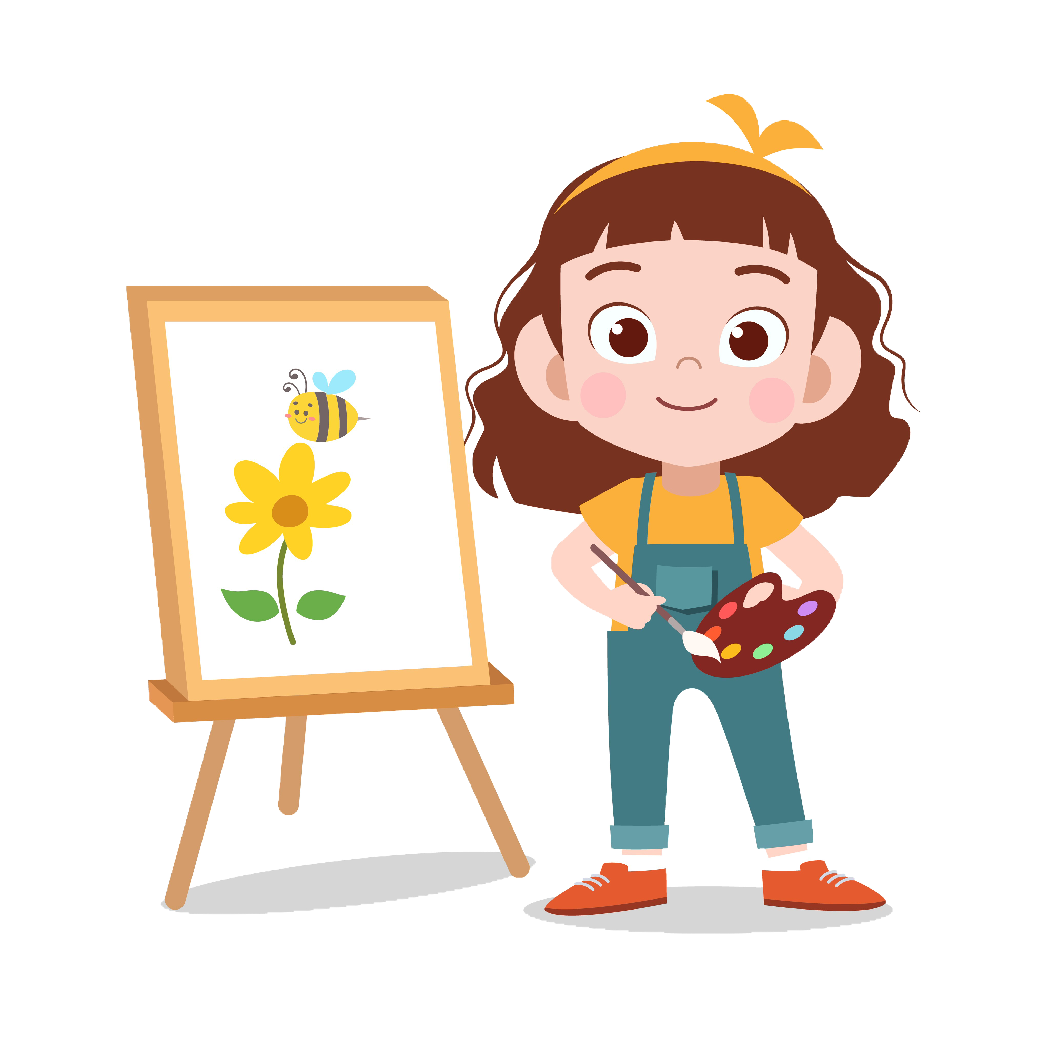

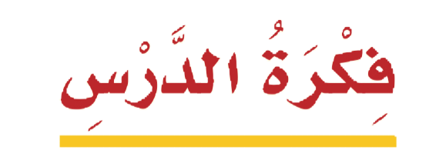




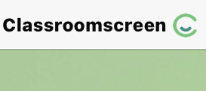
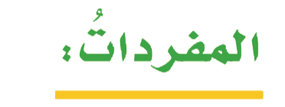

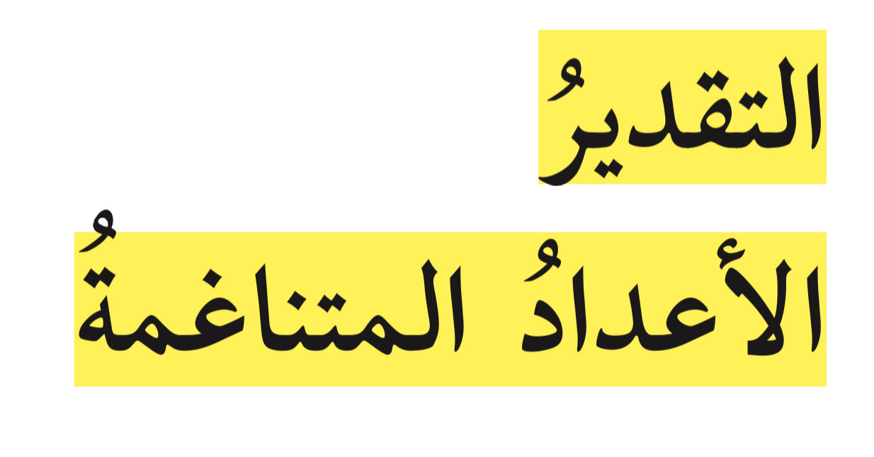
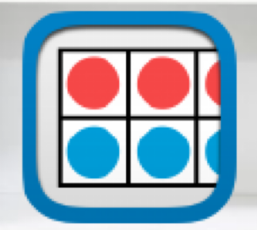




أدوات
نشاط
التركيز | فكرة الدرس | مفهوم | التدريس | استعد | أمثلة | التدريب | تأكد | مهارات عليا | التقويم | تقويم ختامي | الواجب

Slide 4

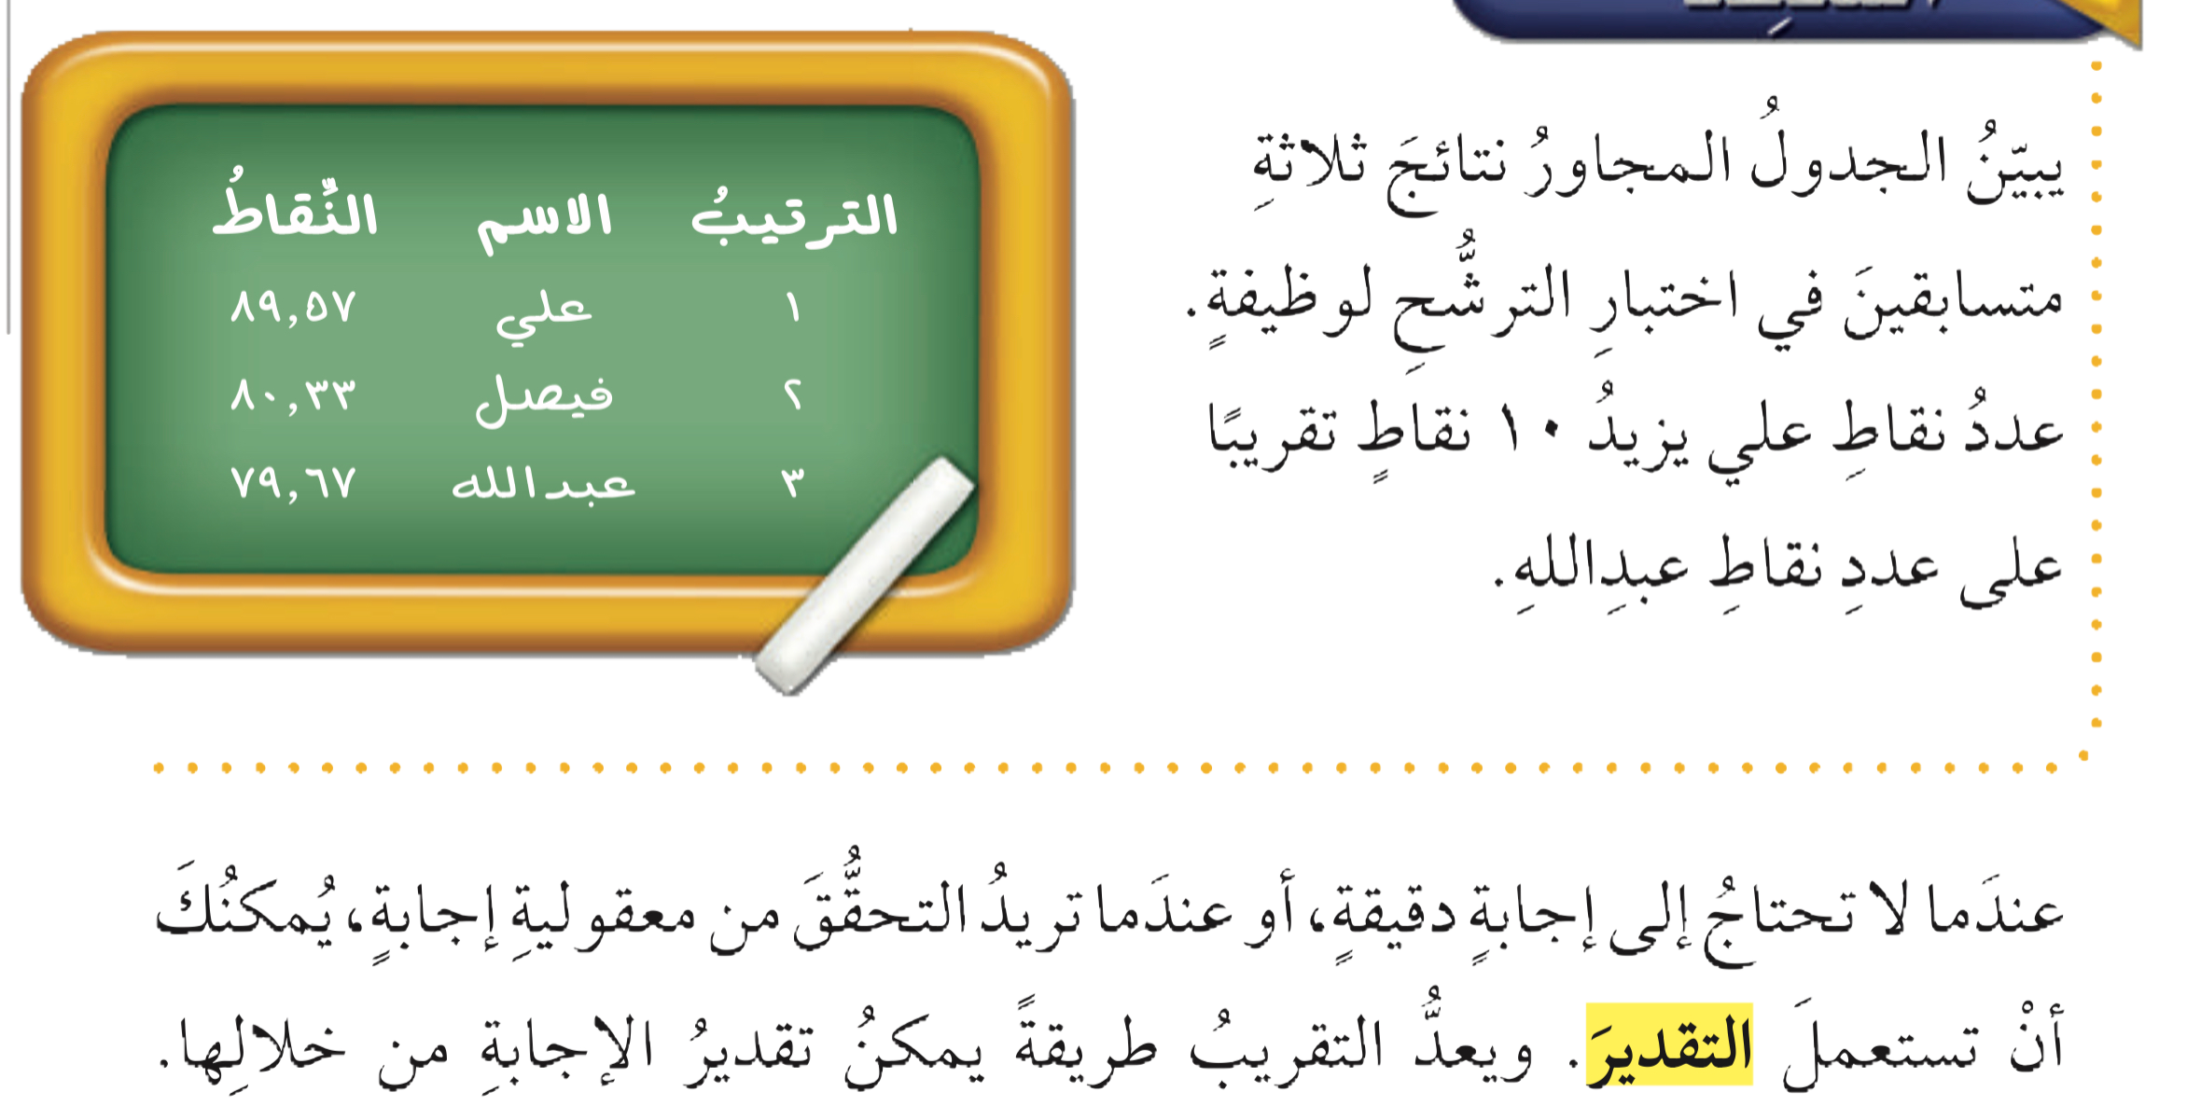
استعد
أدوات
نشاط
التركيز | فكرة الدرس | مفهوم | التدريس | استعد | أمثلة | التدريب | تأكد | مهارات عليا | التقويم | تقويم ختامي | الواجب

Slide 5
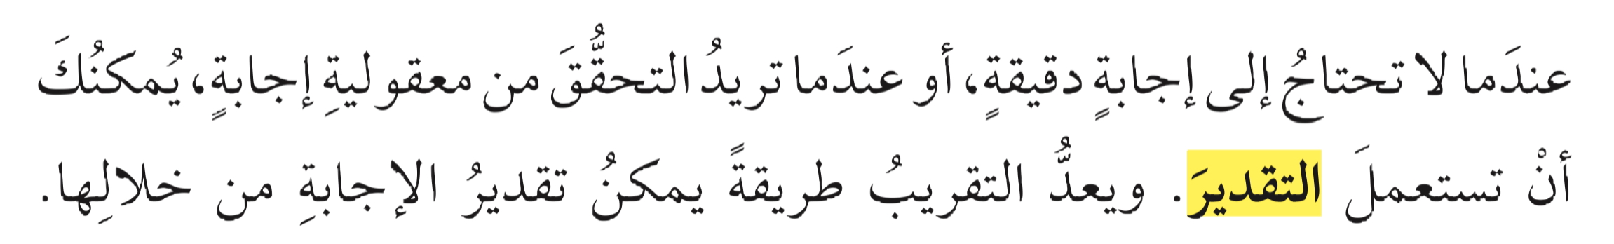
مفهوم أساسي
أدوات
نشاط
التركيز | فكرة الدرس | مفهوم | التدريس | استعد | أمثلة | التدريب | تأكد | مهارات عليا | التقويم | تقويم ختامي | الواجب

Slide 6
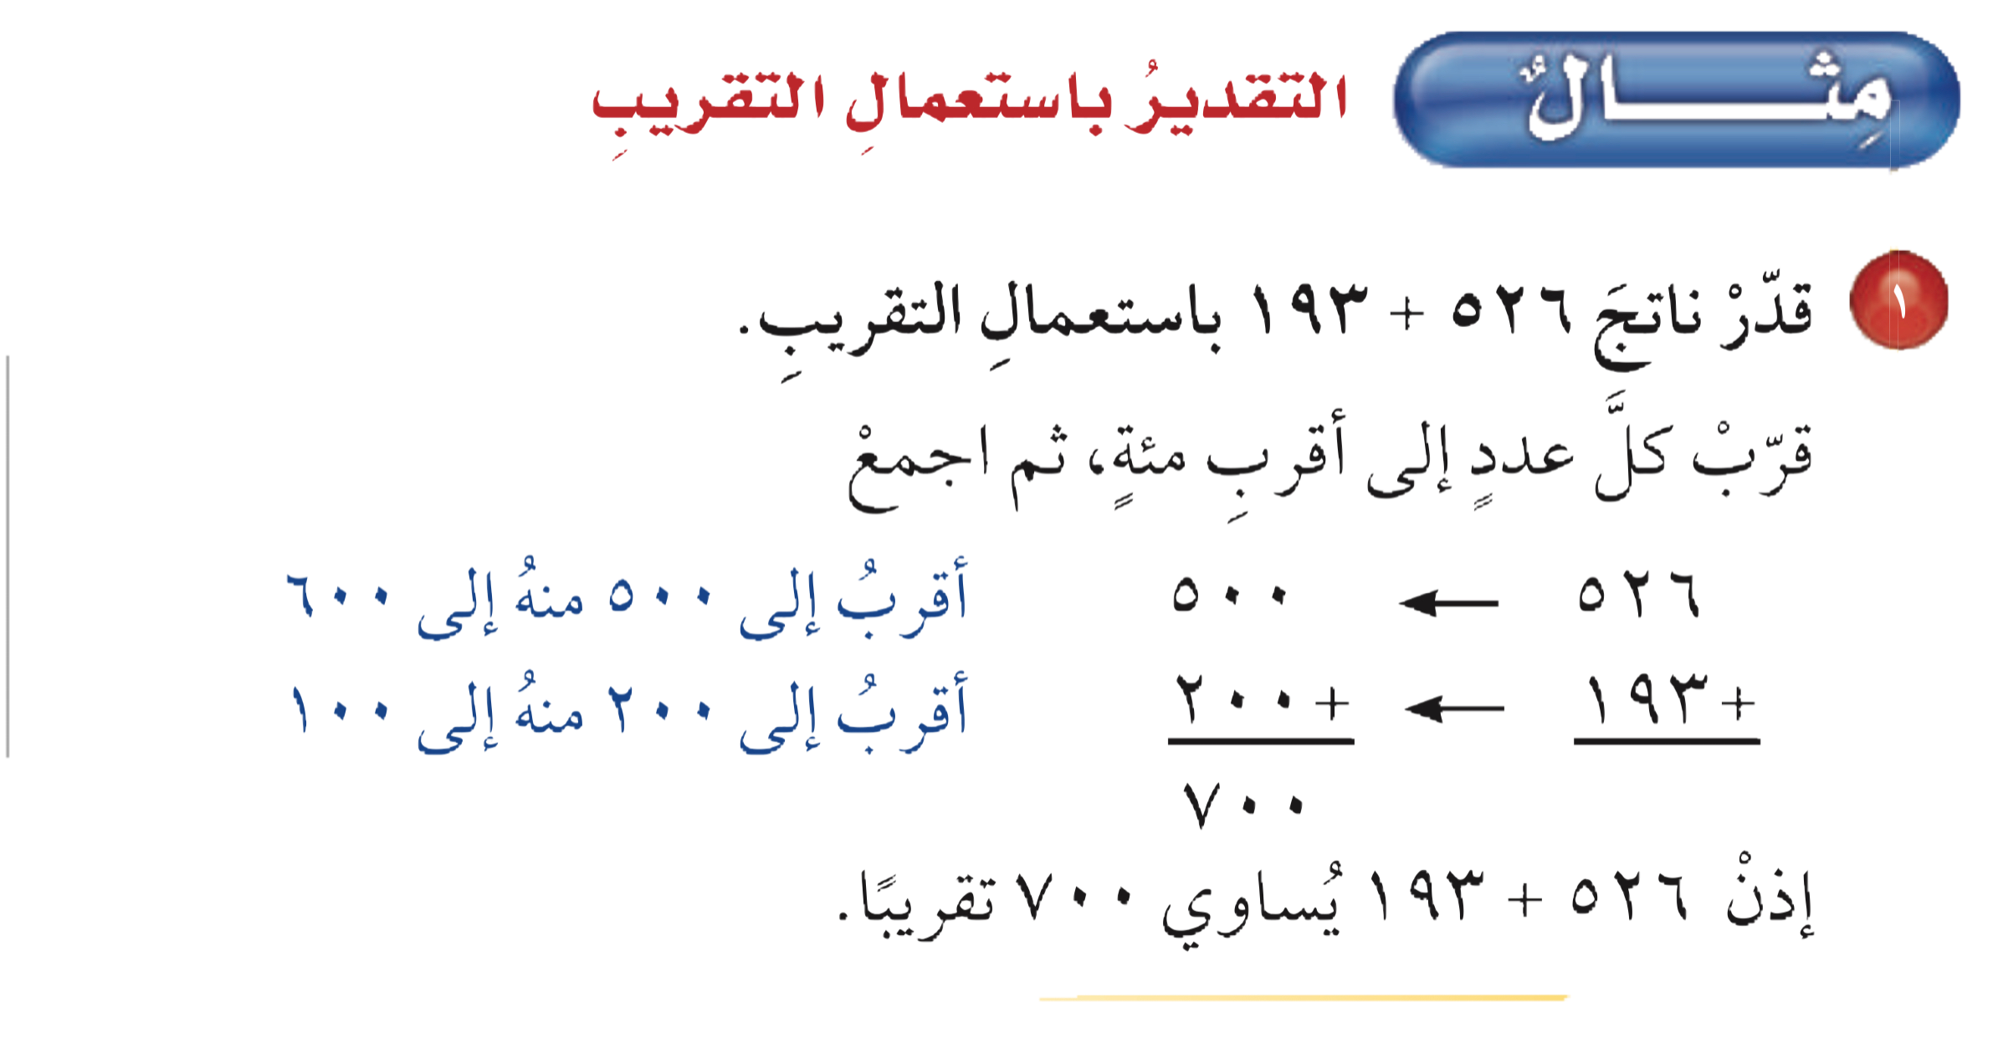

مثال
التقدير باستعمال التقريب
أدوات
نشاط
التركيز | فكرة الدرس | مفهوم | التدريس | استعد | أمثلة | التدريب | تأكد | مهارات عليا | التقويم | تقويم ختامي | الواجب

Slide 7
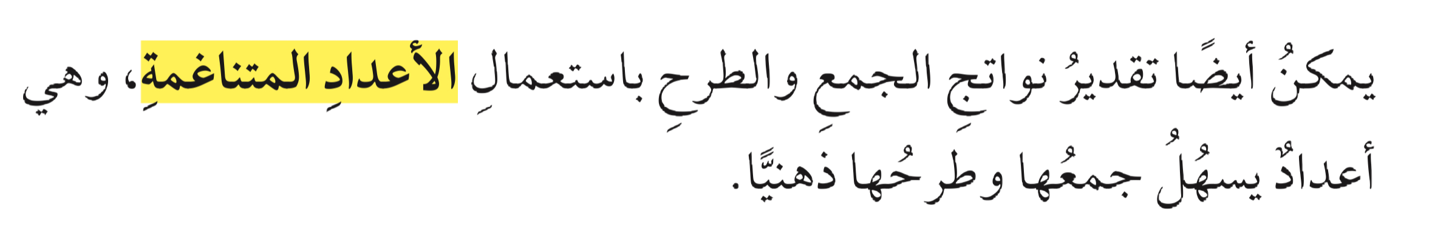
مفهوم أساسي
أدوات
نشاط
التركيز | فكرة الدرس | مفهوم | التدريس | استعد | أمثلة | التدريب | تأكد | مهارات عليا | التقويم | تقويم ختامي | الواجب

Slide 8
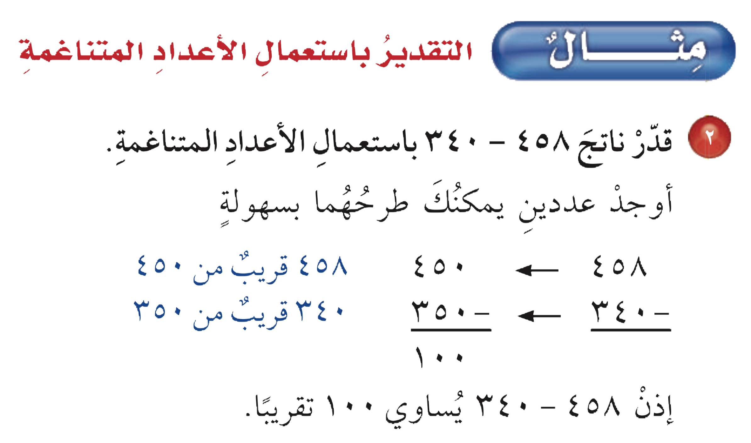

مثال
التقدير باستعمال الأعداد المتناغمة
أدوات
نشاط
التركيز | فكرة الدرس | مفهوم | التدريس | استعد | أمثلة | التدريب | تأكد | مهارات عليا | التقويم | تقويم ختامي | الواجب

Slide 9
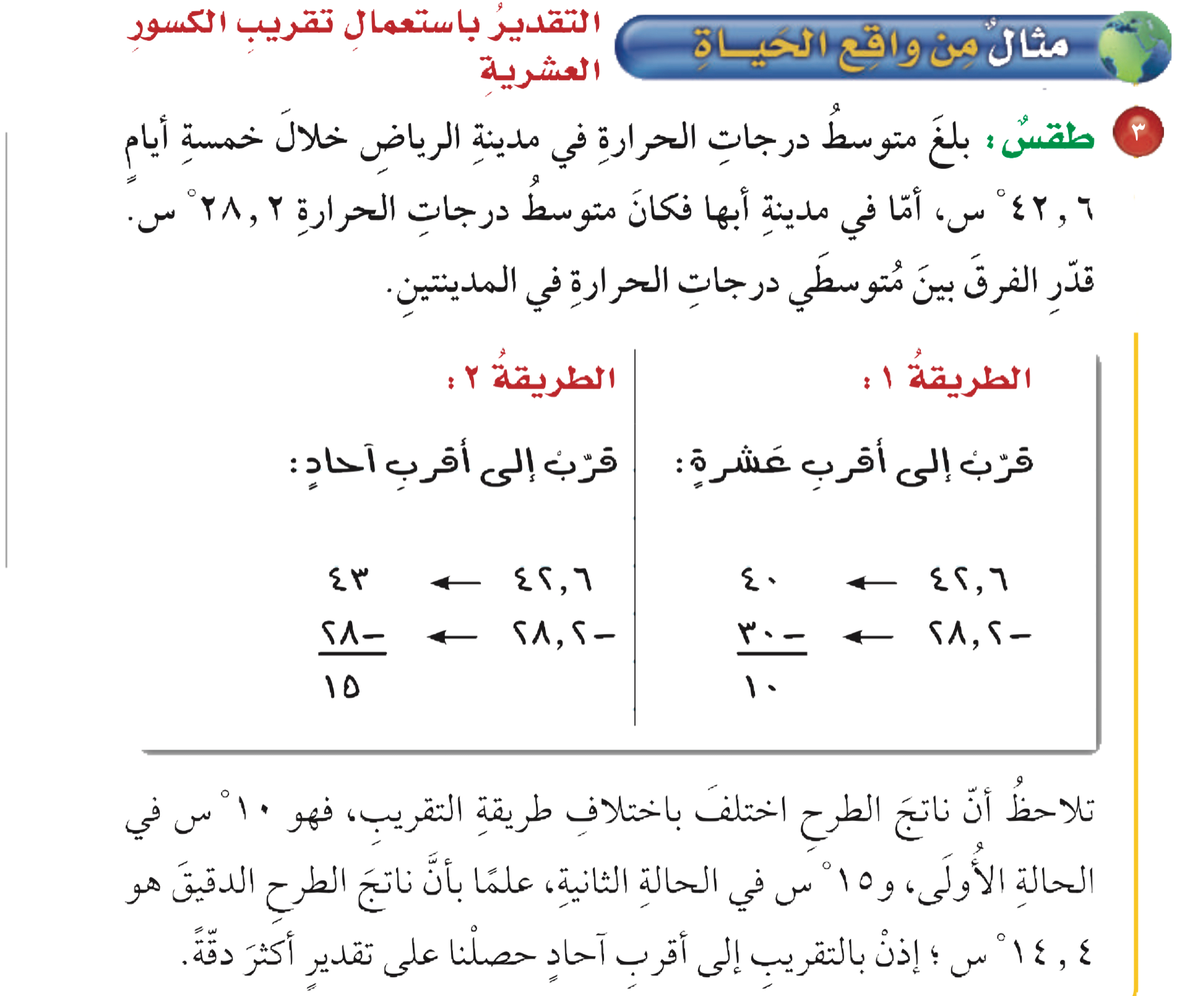
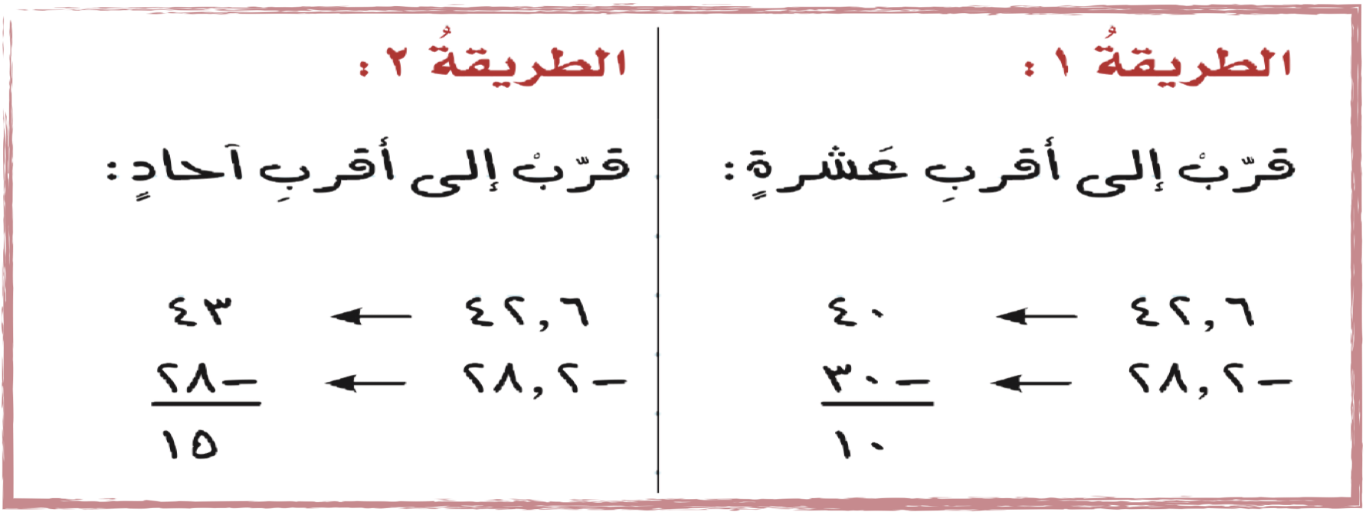
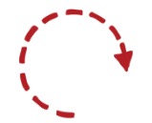
مثال
من واقع الحياة
التقدير باستعمال تقريب الكسور العشرية
أدوات
نشاط
التركيز | فكرة الدرس | مفهوم | التدريس | استعد | أمثلة | التدريب | تأكد | مهارات عليا | التقويم | تقويم ختامي | الواجب

Slide 10
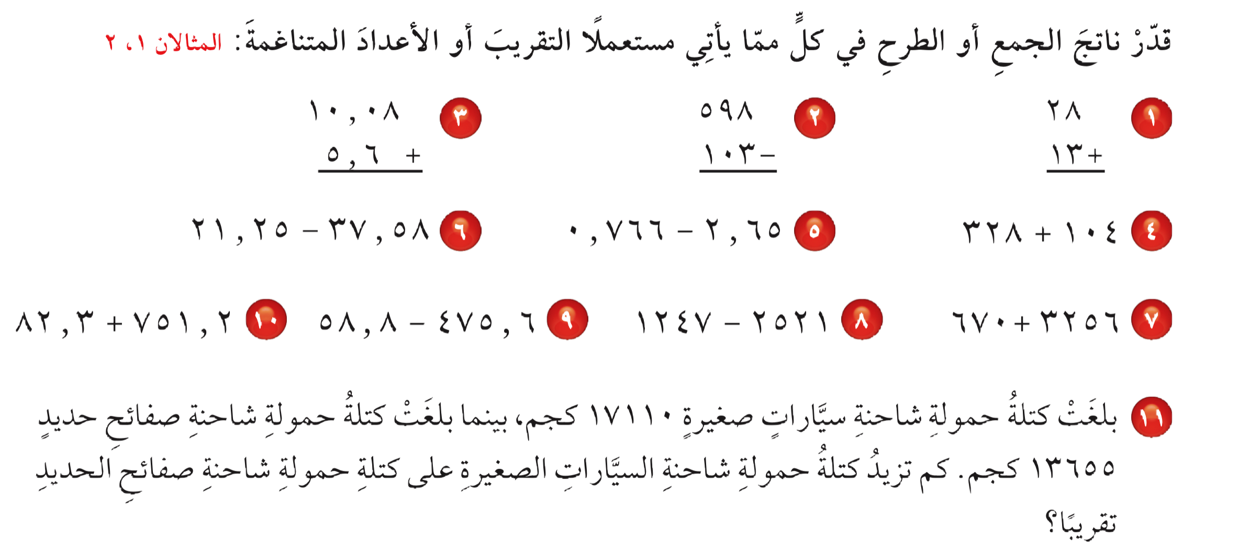

تــــــأكد
أدوات
الحل
نشاط
التركيز | فكرة الدرس | مفهوم | التدريس | استعد | أمثلة | التدريب | تأكد | مهارات عليا | التقويم | تقويم ختامي | الواجب

Slide 11
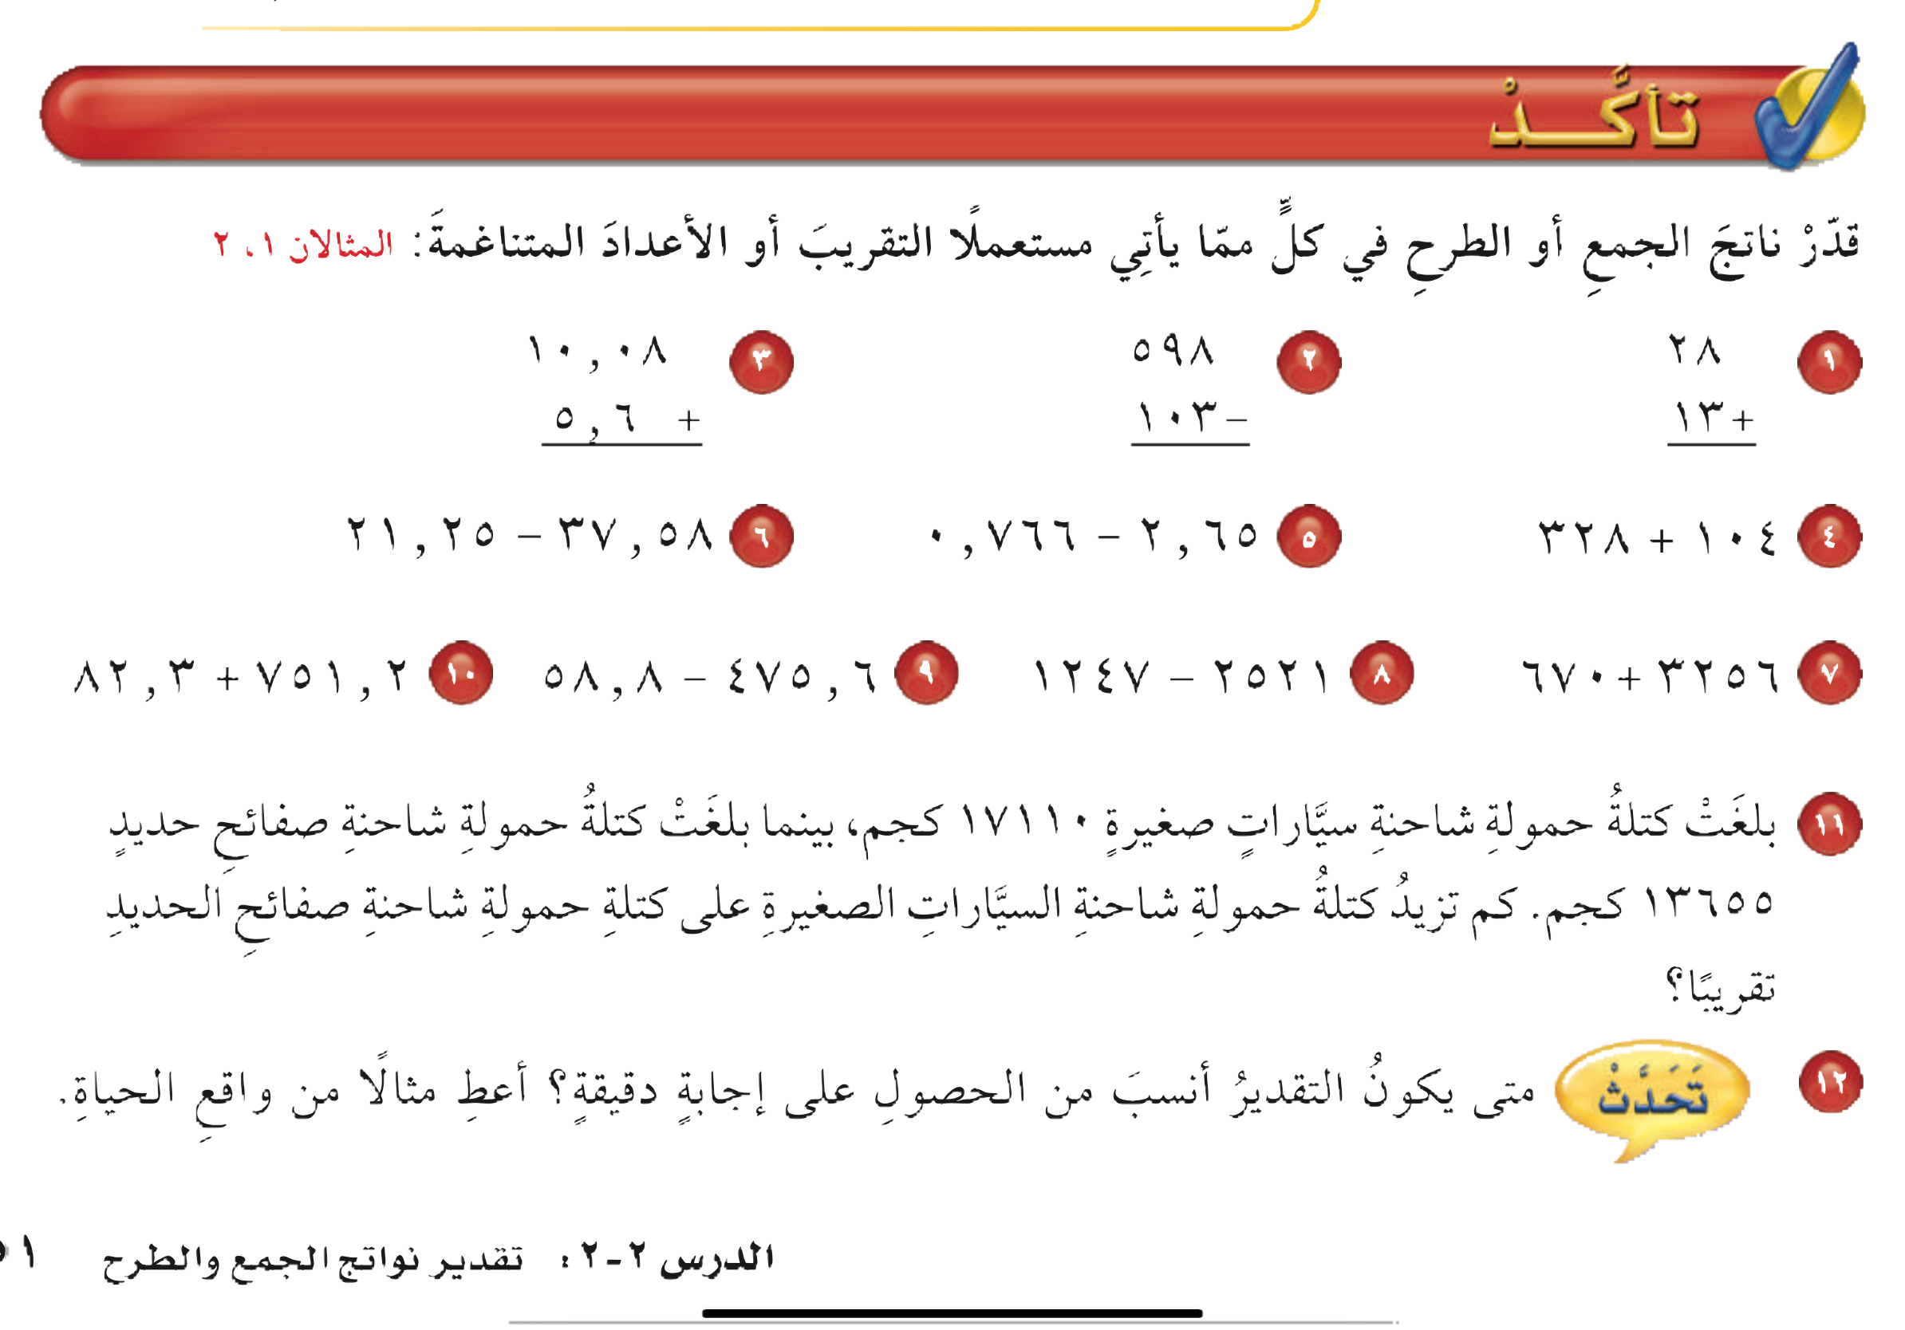
تــــــأكد
أدوات
١٠
٦٠٠
٣٠
٦
١٠٠
١٠
١٦
٥٠٠
٤٠
قرب إلى أقرب آحاد ثم اجمع
قرب إلى أقرب ١٠٠ ثم اطرح
قرب إلى أقرب ١٠ ثم اجمع
نشاط
التركيز | فكرة الدرس | مفهوم | التدريس | استعد | أمثلة | التدريب | تأكد | مهارات عليا | التقويم | تقويم ختامي | الواجب

Slide 12
تــــــأكد
أدوات
الحل
نشاط
التركيز | فكرة الدرس | مفهوم | التدريس | استعد | أمثلة | التدريب | تأكد | مهارات عليا | التقويم | تقويم ختامي | الواجب

Slide 13
تــــــأكد
أدوات
٣٨ - ٢١ = ١٧
٣ - ١ = ٢
١٠٠ + ٣٠٠ = ٤٠٠
٧٥١ + ٣ = ٧٥٤
٥٠٠ -٦٠ = ٤٤٠
٣٠٠٠ -١٠٠٠ = ٢٠٠٠
٣٠٠٠ +٧٠٠ = ٣٧٠٠
نشاط
التركيز | فكرة الدرس | مفهوم | التدريس | استعد | أمثلة | التدريب | تأكد | مهارات عليا | التقويم | تقويم ختامي | الواجب

Slide 14
تــــــأكد
أدوات
الحل
نشاط
التركيز | فكرة الدرس | مفهوم | التدريس | استعد | أمثلة | التدريب | تأكد | مهارات عليا | التقويم | تقويم ختامي | الواجب

Slide 15
تــــــأكد
أدوات
تزيد بـ: ١٧٠٠٠ - ١٤٠٠٠ = ١٣٠٠٠ كجم تقريباً
نشاط
التركيز | فكرة الدرس | مفهوم | التدريس | استعد | أمثلة | التدريب | تأكد | مهارات عليا | التقويم | تقويم ختامي | الواجب

Slide 16
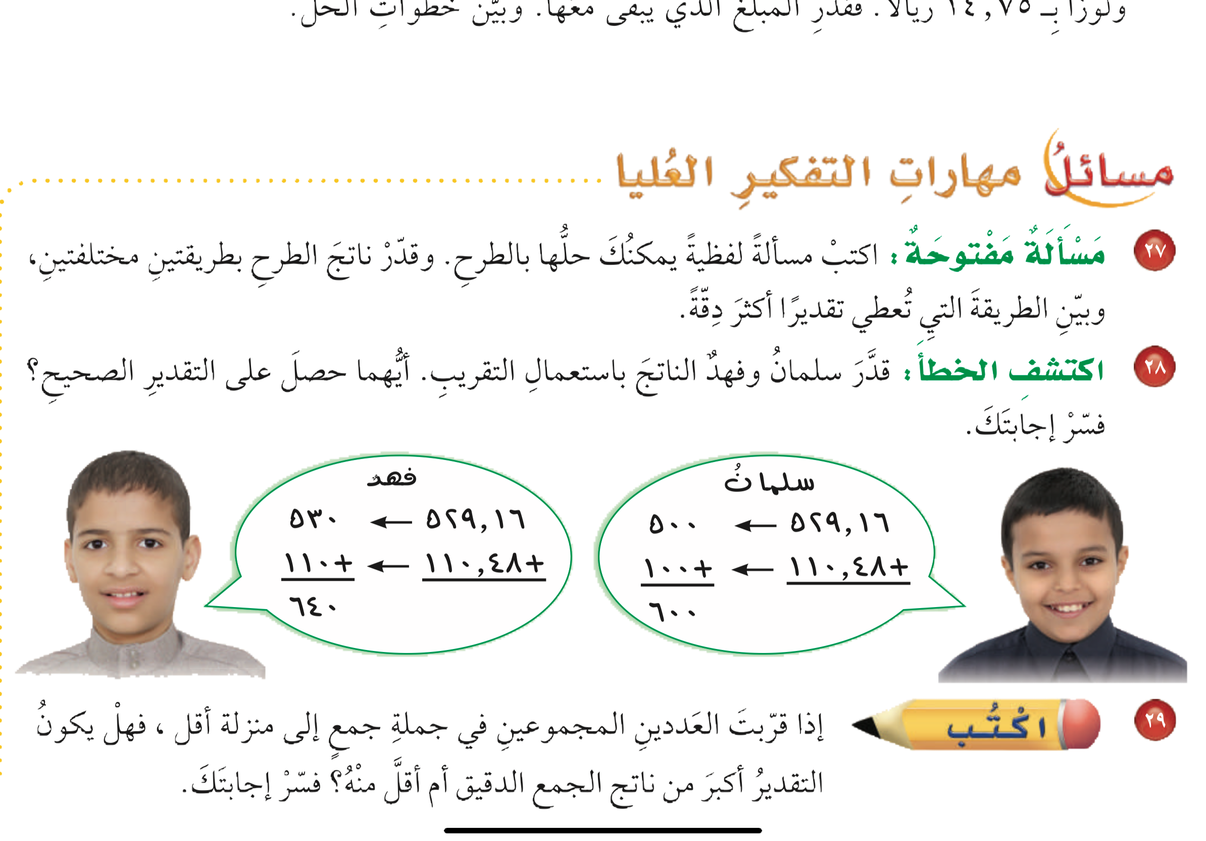
مسائل
مهارات التفكير العليا
أدوات
الحل
نشاط
التركيز | فكرة الدرس | مفهوم | التدريس | استعد | أمثلة | التدريب | تأكد | مهارات عليا | التقويم | تقويم ختامي | الواجب

Slide 17
مسائل
مهارات التفكير العليا
أدوات
كلاهما صحيح لأنه عند التقدير يمكن الحصول على أكثر من اجابة صحيحة
نشاط
التركيز | فكرة الدرس | مفهوم | التدريس | استعد | أمثلة | التدريب | تأكد | مهارات عليا | التقويم | تقويم ختامي | الواجب

Slide 18



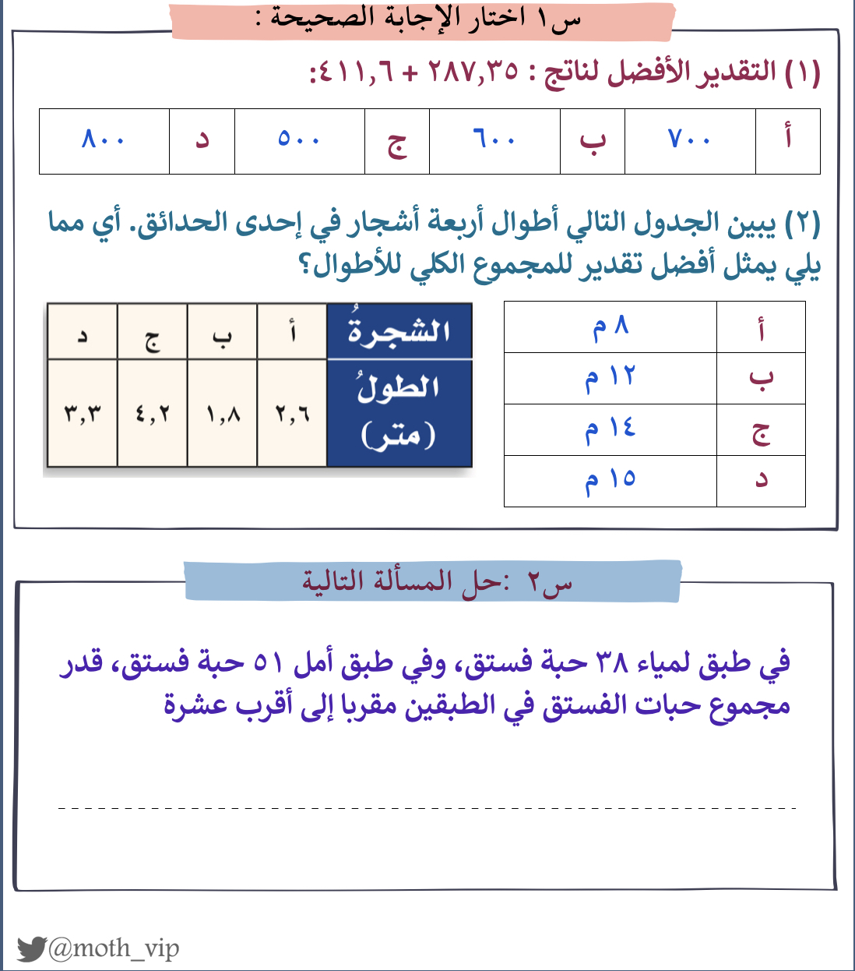

التركيز | فكرة الدرس | مفهوم | التدريس | استعد | أمثلة | التدريب | تأكد | مهارات عليا | التقويم | تقويم ختامي | الواجب

Slide 19
جدول التعلم
ماذا تعلمت
ماذا أريد أن أعرف
ماذا أعرف
التركيز | فكرة الدرس | مفردات | التدريس | استعد | أمثلة | التدريب | تأكد | مهارات عليا | التقويم | تقويم ختامي | الواجب

Slide 20

الواجـــب
١٤ ،١٨ ، ٢٦
سؤال :
٥٢
صفحة :
ختاماً
"جذور التعليم مريرة، لكن ثمراتها حلوة."
التركيز | فكرة الدرس | مفهوم | التدريس | استعد | أمثلة | التدريب | تأكد | مهارات عليا | التقويم | تقويم ختامي | الواجب

